Slide 1

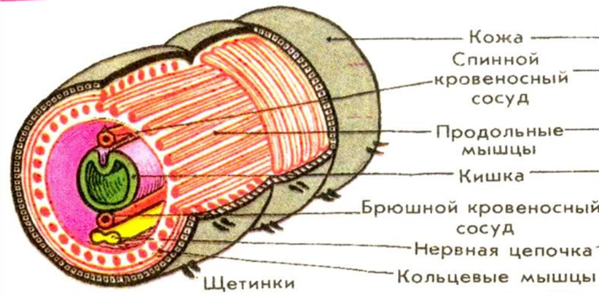
Биология
7
класс
Тема:
Внутреннее строение дождевого червя.

Slide 2
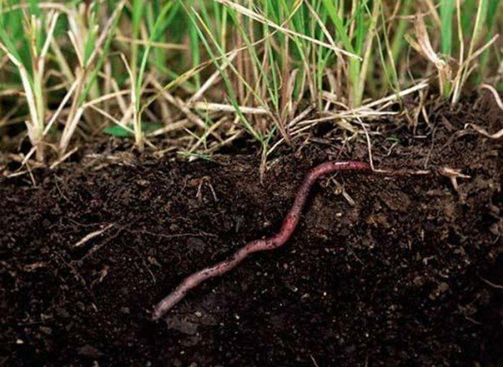
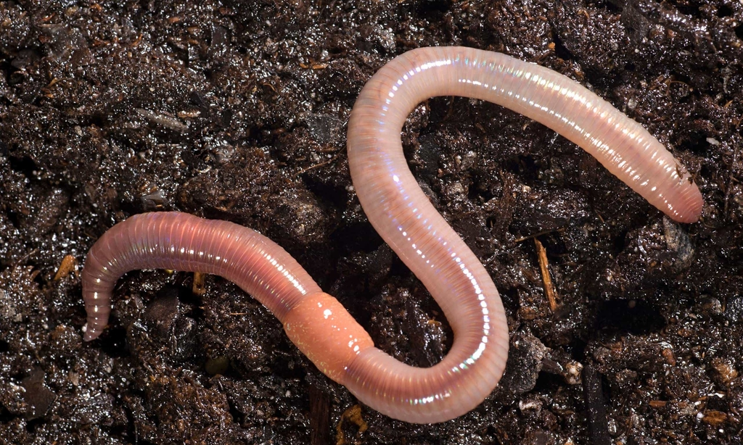
ПРОДОЛЖИТЕ ФРАЗУ!
1. Дождевой червь живет ………………….
1. Дождевой червь живет во влажных почвах с большим содержанием перегноя.

Slide 3
ПРОДОЛЖИТЕ ФРАЗУ!
2. На каждом членике тела с брюшной
стороны расположены……….
2. На каждом членике тела с брюшной
стороны расположены по четыре пары коротких и тонких щетинок.

Slide 4
ПРОДОЛЖИТЕ ФРАЗУ!
3. Под кожей расположены .……
3. Под кожей расположены кольцевые и
продольные мышцы, образующие два слоя.

Slide 5
ПРОДОЛЖИТЕ ФРАЗУ!
4. Полость тела заполнена.……
4. Полость тела заполнена полостной жидкостью, в которой расположены внутрен-
ние органы.

Slide 6
ПРОДОЛЖИТЕ ФРАЗУ!
5. Продолжительность жизни червей –…
5. Продолжительность жизни червей – несколько лет.

Slide 7
СЕГОДНЯ НА УРОКЕ
Пищеварительная система дождевого червя
1
Дыхание, кровеносная и выделительная системы
2
Разнообразие кольчатых червей
3
Значение в природе и жизни человека
4

Slide 8
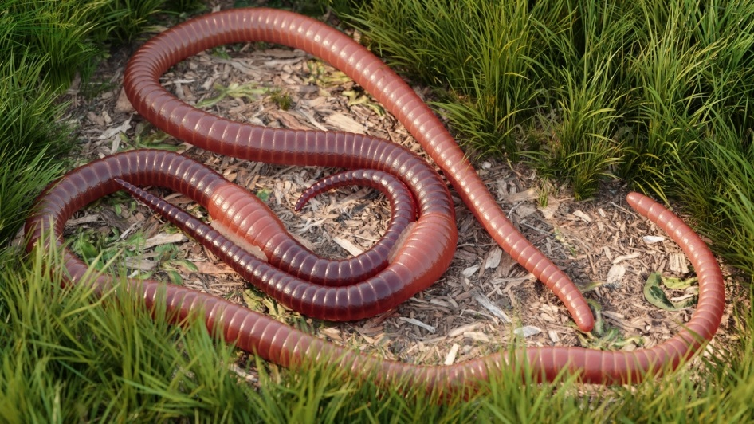
СИСТЕМАТИКА ДОЖДЕВОГО ЧЕРВЯ
Тип Кольчатые черви - Annelida
Подтип Поясковые - Clitellata
Класс Малощетинковые – Oligochaeta
Отряд Высшие олигохеты –
Lumbricomorpha
Семейство Люмбрициды - Lumbricidae
Вид Дождевой червь – Lumbricus
terrestris
00
Notes:
Кольчатые черви обладают самой высокой организацией по сравнению с другими типами червей; у них впервые появляются вторичная полость тела, кровеносная система, более высоко организована нервная система.

Slide 9
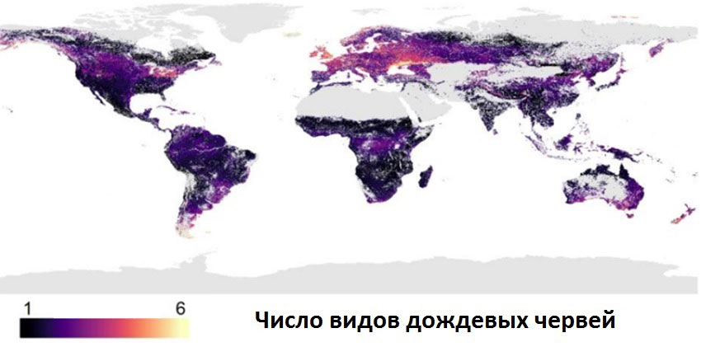
КАРТА БИОРАЗНООБРАЗИЯ ДОЖДЕВЫХ ЧЕРВЕЙ

Slide 10
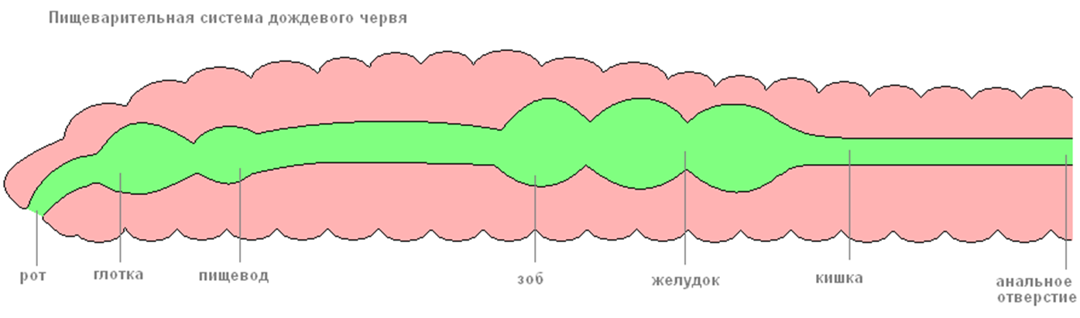
ПИЩЕВАРИТЕЛЬНАЯ СИСТЕМА
Пищеварительная система начинается на переднем конце тела ротовым отверстием, из него пища поступает последовательно в глотку, пищевод
(у дождевых червей в него впадают три пары известковых желёз, поступающая из них в пищевод известь служит для нейтрализации кислот гниющих листьев, которыми питаются животные).

Slide 11
ПИЩЕВАРИТЕЛЬНАЯ СИСТЕМА
Затем пища переходит в расширенный зоб и небольшой мускульный желудок (мышцы в его стенках способствуют перетиранию пищи).

Slide 12
ПИЩЕВАРИТЕЛЬНАЯ СИСТЕМА
От желудка почти до заднего конца тела тянется средняя кишка, в которой под действием ферментов пища переваривается и всасывается. Непереваренные остатки поступают в короткую заднюю кишку и выбрасываются наружу через заднепроходное отверстие.

Slide 13
ПИЩЕВАРИТЕЛЬНАЯ СИСТЕМА
Дождевые черви питаются полусгнившими остатками растений, которые они глотают вместе с землёй. При прохождении по кишечнику почва хорошо перемешивается с органическими веществами.

Slide 14
ПИЩЕВАРИТЕЛЬНАЯ СИСТЕМА
Экскременты дождевых червей содержат в пять раз больше азота, в семь раз больше фосфора и в одиннадцать раз больше калия, чем обычная почва.

Slide 15
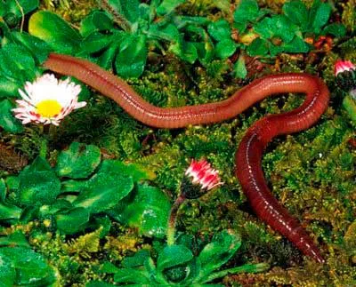
ДЫХАНИЕ ДОЖДЕВОГО ЧЕРВЯ
Специальных органов дыхания нет: они дышат всей поверхностью тела. Тонкая кутикула и нежность кожных покровов, богатая сеть кожных кровеносных сосудов обеспечивают возможность поглощения кислорода из окружающей среды.

Slide 16
ДЫХАНИЕ ДОЖДЕВОГО ЧЕРВЯ
Кутикула хорошо смачивается водой, и кислород сначала растворяется в воде. Это влечет необходимость сохранения кожи во влажном состоянии. Во время дождя черви выползают из-под земли на поверхность, связано это с тем, что вода склеивает частицы земли, и между ними не остается воздуха. Чтобы получить необходимый кислород, черви должны подняться на поверхность.

Slide 17
ДЫХАНИЕ ДОЖДЕВОГО ЧЕРВЯ
Для проверки дыхания дождевого червя можно провести несложный эксперимент: в банку насыпается земля, сверху укладывается несколько червей. Через короткое время черви зароются в землю, но если полить землю водой, они поднимутся на поверхность. Аналогичным образом дышат
все кольчатые черви - при помощи кожи, всей поверхностью тела.

Slide 18
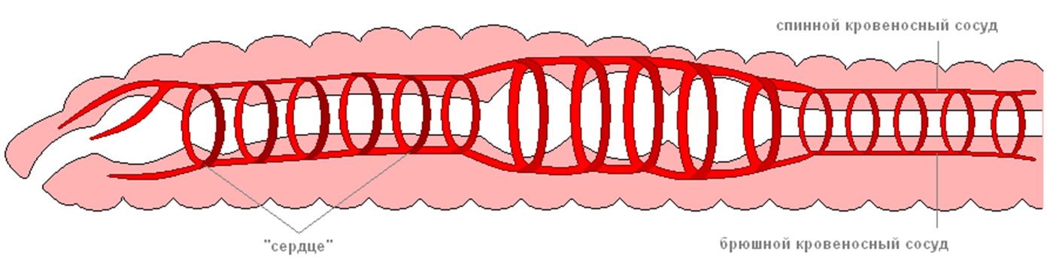
КРОВЕНОСНАЯ СИСТЕМА
Кровеносная система замкнутая, состоит из кровеносных сосудов. Вдоль всего тела над кишечником тянется спинной сосуд, а под ним — брюшной. В каждом сегменте их объединяет кольцевой сосуд.
00
Notes:
Дождевой червь имеет почти круглое в поперечном разрезе тело длиной до 20 см; насчитывают 100-180 сегментов, или члеников. В передней трети тела находится утолщение — поясок (его клетки функционируют в период полового размножения и откладки яиц). По бокам каждого сегмента развиты по две пары коротких упругих щетинок, которые помогают животному при передвижении в почве. Тело имеет красновато-коричневую окраску, светлее на плоской брюшной и темнее на выпуклой спинной стороне.

Slide 19
КРОВЕНОСНАЯ СИСТЕМА
Кольцевые сосуды, окружающие пищевод, более толстые и их стенки снабжены мышцами. При сокращении мышц кольцевые сосуды сжимаются и создают ток крови. По этой причине их называют «сердцем».
00
Notes:
Дождевой червь имеет почти круглое в поперечном разрезе тело длиной до 20 см; насчитывают 100-180 сегментов, или члеников. В передней трети тела находится утолщение — поясок (его клетки функционируют в период полового размножения и откладки яиц). По бокам каждого сегмента развиты по две пары коротких упругих щетинок, которые помогают животному при передвижении в почве. Тело имеет красновато-коричневую окраску, светлее на плоской брюшной и темнее на выпуклой спинной стороне.

Slide 20
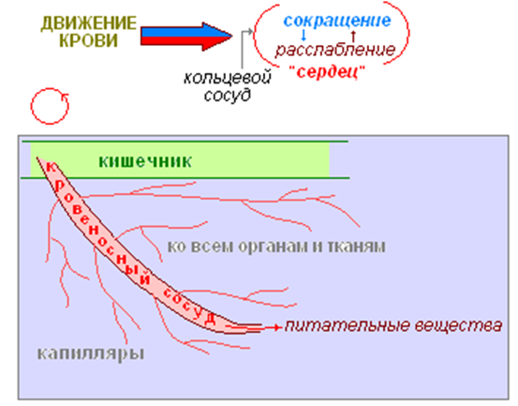
КРОВЕНОСНАЯ СИСТЕМА
Из кольцевых и крупных сосудов к различным органам тела отходят более мелкие сосуды, которые, в свою очередь, на органах распадаются на очень мелкие сосуды – капилляры. Их особенно много на коже и в стенке кишечника.
00
Notes:
Дождевой червь имеет почти круглое в поперечном разрезе тело длиной до 20 см; насчитывают 100-180 сегментов, или члеников. В передней трети тела находится утолщение — поясок (его клетки функционируют в период полового размножения и откладки яиц). По бокам каждого сегмента развиты по две пары коротких упругих щетинок, которые помогают животному при передвижении в почве. Тело имеет красновато-коричневую окраску, светлее на плоской брюшной и темнее на выпуклой спинной стороне.

Slide 21
КРОВЕНОСНАЯ СИСТЕМА
Благодаря сокращениям кольцевых сосудов вокруг пищевода, кровь течет по спинному сосуду к передней, а по брюшному – к задней части тела. Ввиду того, что кровь течет только по сосудам образуется замкнутая система кровообращения. Кислород, а также питательные вещества через кишечную стенку всасываются в кровь и разносятся по всем органам.
00
Notes:
Дождевой червь имеет почти круглое в поперечном разрезе тело длиной до 20 см; насчитывают 100-180 сегментов, или члеников. В передней трети тела находится утолщение — поясок (его клетки функционируют в период полового размножения и откладки яиц). По бокам каждого сегмента развиты по две пары коротких упругих щетинок, которые помогают животному при передвижении в почве. Тело имеет красновато-коричневую окраску, светлее на плоской брюшной и темнее на выпуклой спинной стороне.

Slide 22
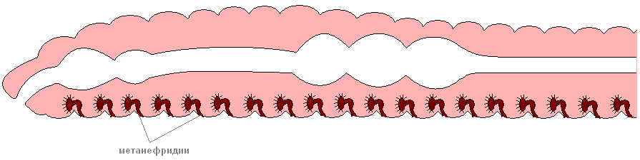
ВЫДЕЛИТЕЛЬНАЯ СИСТЕМА
Органы выделения имеют вид тоненьких петлеобразно изогнутых трубочек, которые одним концом открываются в полость тела, а другим наружу. Новые, более простые воронкообразные органы выделения — метанефридии выводят вредные вещества во внешнюю среду по мере их накопления.

Slide 23
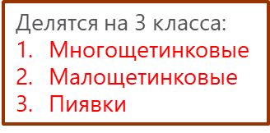
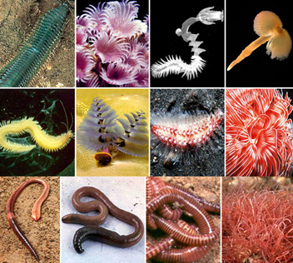
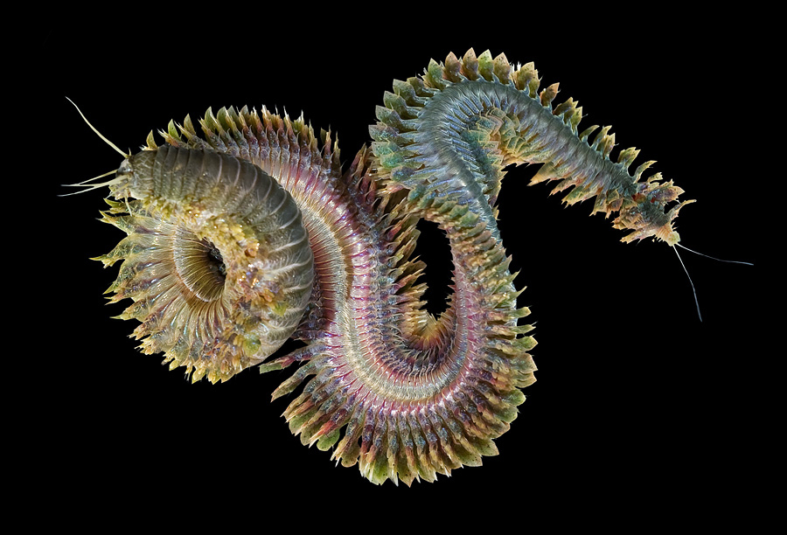
МНОГООБРАЗИЕ КОЛЬЧАТЫХ ЧЕРВЕЙ

Slide 24
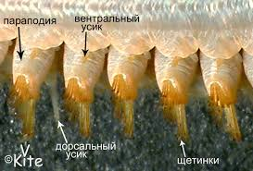
МНОГООБРАЗИЕ КОЛЬЧАТЫХ ЧЕРВЕЙ
Параподии (от греч. pará — «возле» и pódion — «ножка») —мускулистые выросты на теле многощетинковых червей, расположенные попарно на каждом сегменте туловища и необходимые главным образом в качестве органов движения.
Термин «вентральный» происходит от латинского слова «venter», что означает «живот». Противоположное определение – «дорсальный», или расположенный на спине (направленный, относящийся, обращенный к ней).

Slide 25
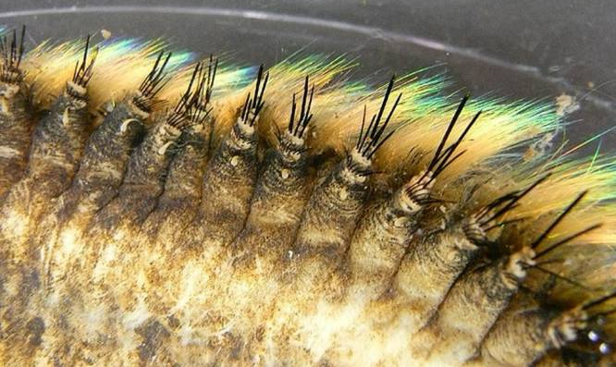
МНОГООБРАЗИЕ КОЛЬЧАТЫХ ЧЕРВЕЙ
Обычно параподии состоят из двух ветвей: брюшной и спинной, каждая из которых снабжена пучком щетинок и осязательным усиком, который иногда превращается в жабру.
У малощетинковых червей параподии отсутствуют.

Slide 26
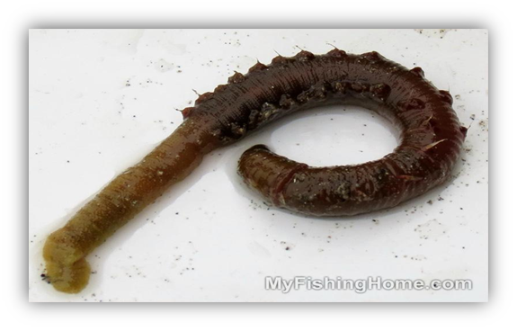
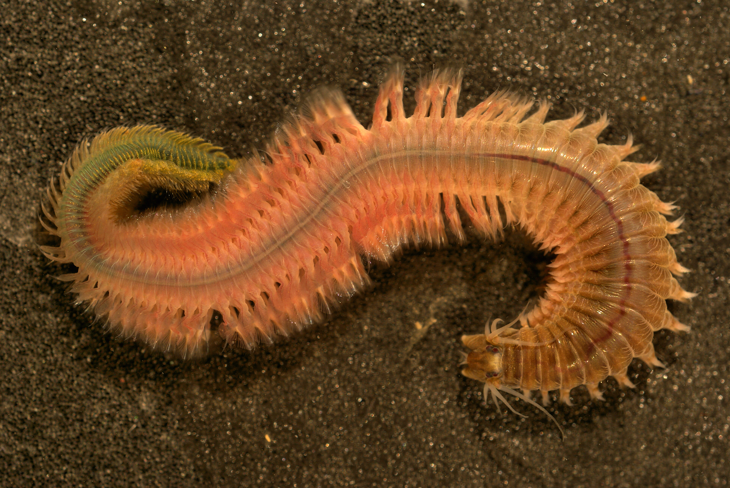
КЛАСС МНОГОЩЕТИНКОВЫЕ ЧЕРВИ
Пескожил
Нереиды
Морские виды.
Имеют голову с щупальцами, парой усиков, две пары глаз.
На каждом сегменте имеют параподии со щетинками.
Имеют жабры.
Раздельнополые.

Slide 27
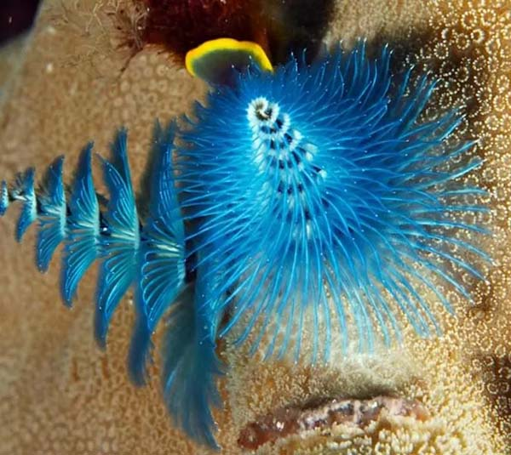
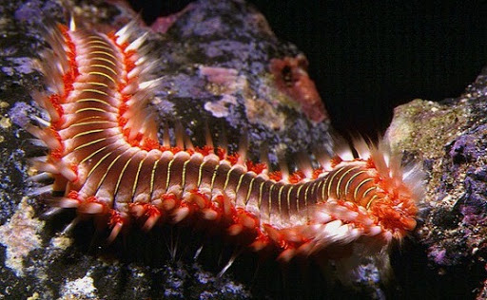
КЛАСС МНОГОЩЕТИНКОВЫЕ ЧЕРВИ
ПОЛИХЕТЫ
ОГНЕННЫЙ ЧЕРВЬ
Большинство полихет — бентосные животные, ползающие по дну или зарывающиеся в ил или песок.

Slide 28
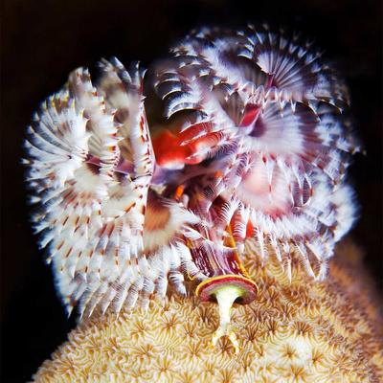
ПОЛИХЕТЫ-МНОГОЩЕТИНКОВЫЕ
Многие из них ведут сидячий образ жизни, прикрепляясь к камням, раковинам моллюсков и т. п., скрываясь либо в известковых трубках, либо в трубках из органического вещества. Однако немало среди полихет и пелагических форм (свободно-плавающие в толще морей).

Slide 29
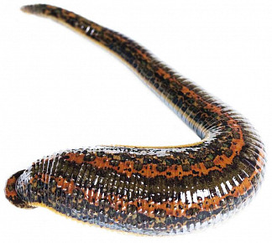
КЛАСС ПИЯВКИ
Медицинские пиявки способны жить как в воде, так и на суше, иногда они преодолевают значительные расстояния для перемещения в другой водоём. Населяют только пресноводные водоёмы. Типичный для пиявок биотоп — озеро или пруд с чистой водой, илистым дном, зарослями камыша по берегам и изобилием лягушек хотя бы некоторое время в году.
00
Notes:
Характерной особенностью внутреннего строения является то, что у дождевых червей развиты настоящие ткани. Снаружи тело покрыто слоем эктодермы, клетки которой образуют покровную ткань. Кожный эпителий богат слизистыми железистыми клетками. Под клетками кожного эпителия находится хорошо развитая мускулатура, состоящая из слоя кольцевых и находящегося под ним более мощного слоя продольных мышц. Мощные продольные и кольцевые мышцы меняют форму каждого членика отдельно.

Slide 30
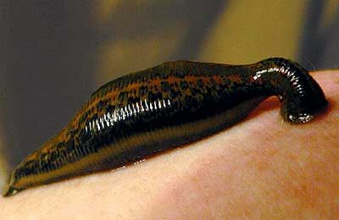
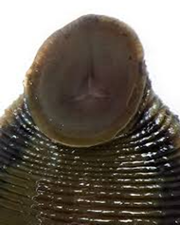
МЕДИЦИНСКАЯ ПИЯВКА
Медицинская пиявка является паразитом-гематофагом, она питается кровью преимущественно теплокровных животных, но может также нападать на рыб, лягушек, головастиков, птенцов водоплавающих птиц. Присосавшись, пиявки поглощают кровь до полного насыщения и только тогда отпускают жертву. Сытые пиявки стараются спрятаться в тёмном месте.

Slide 31
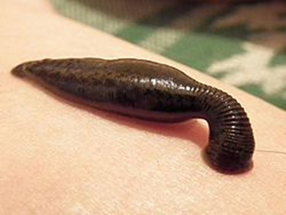
Характерными особенностями пищевого поведения являются очень редкое питание и вследствие этого поглощение большого количества крови за один раз. В среднем голодная пиявка массой 1,5—2 г способна высосать до 15 мл крови за один раз, увеличиваясь при этом в 7—9 раз по массе.

Slide 32
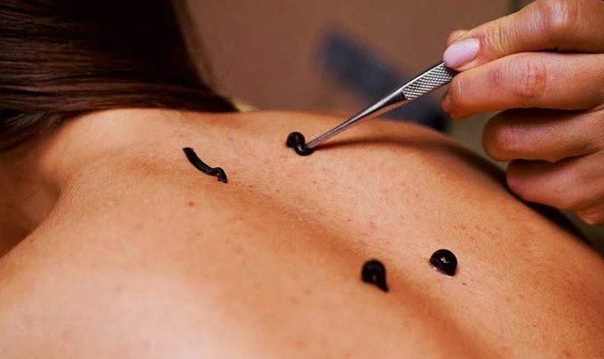
МЕДИЦИНСКАЯ ПИЯВКА
Гируда — медицинская пиявка (лат. Hirudo medicinalis), происходящая из Европы, использовалась для кровопускания в течение тысячелетий.
Гирудотерапия (от лат. hirūdō — «пиявка», др.-греч. θεραπεία — «лечение», также бделлотерапия от др.-греч. βδέλλα — «пиявка») — физиотерапевтический метод воздействия на организм человека при помощи медицинских пиявок.

Slide 33
ЗНАЧЕНИЕ
Дождевые черви участвуют в почвообразовании.
Имеют важное значение в круговороте веществ в природе.
Большинство полихет (многощетинковые) — хищники, но среди них много также растительноядных и всеядных форм.
Сидячие полихеты питаются мелкими животными, растениями и растительным детритом.
Большинство полихет несомненно, очень полезные животные, так как они составляют существенную часть корма многих промысловых рыб и других морских животных.

Slide 34
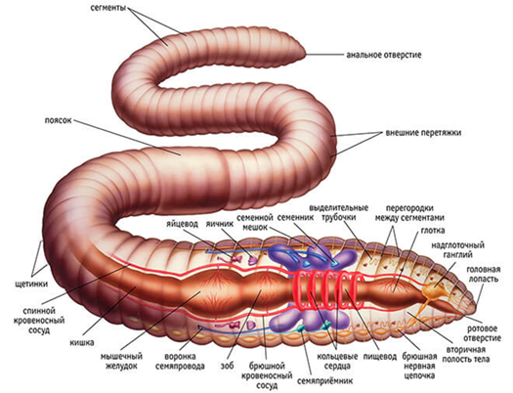
ОБОБЩЕНИЕ
Кольчатые черви обладают самой высокой организацией по сравнению с другими типами червей; вторичная полость тела, более сложная нервная система, кровеносная система замкнутая, дышит всей поверхностью эпителия, выделительная система образована протонефридиями.

Slide 35
ЗАДАНИЕ
Прочитать
§13
(стр. 47- 50)
Выполнить задания и ответить на вопросы письменно
(стр.50)
Нарисовать
рис. №26

